Slide 1
BOT
Yazma Eğitimi
Robot yazılım geliştirme eğitimi

Slide 2





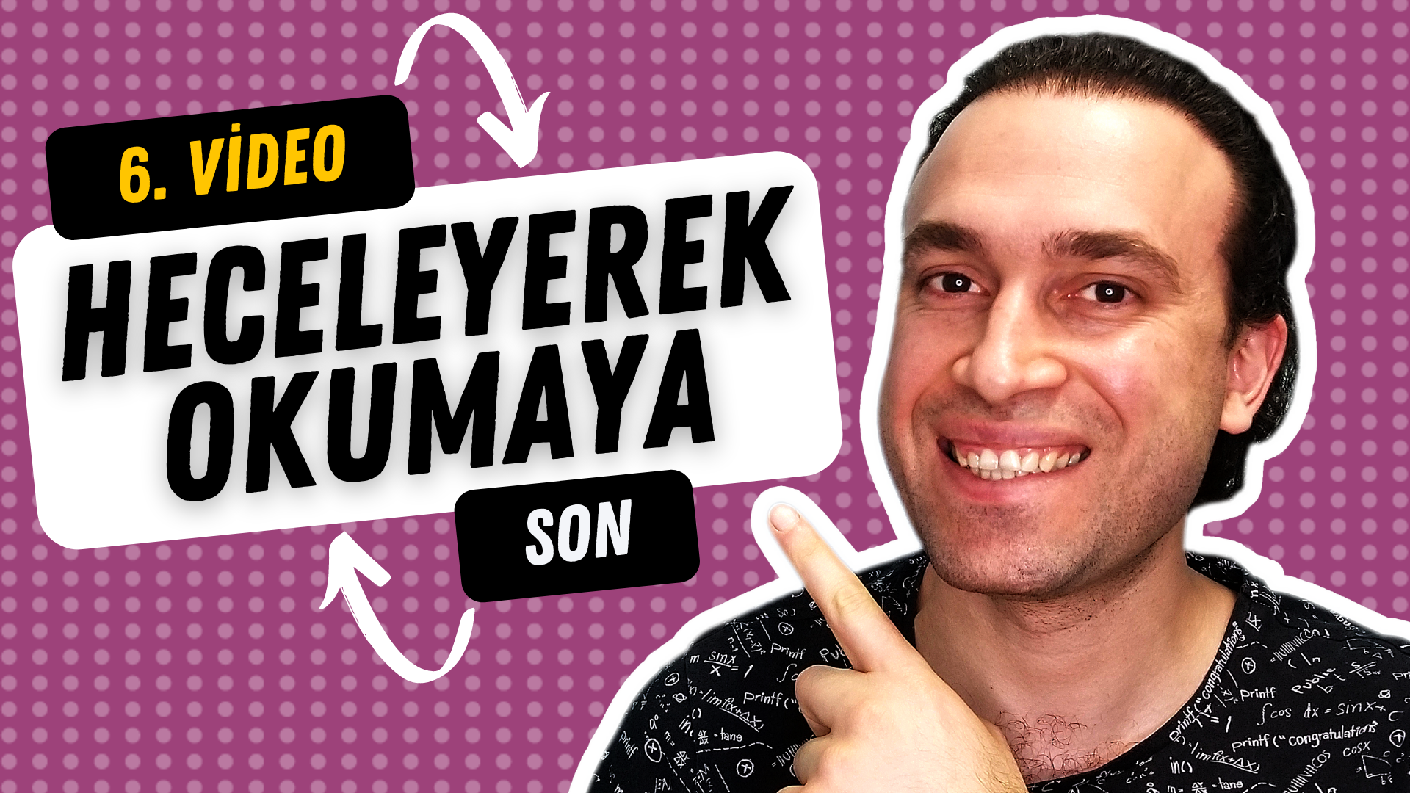
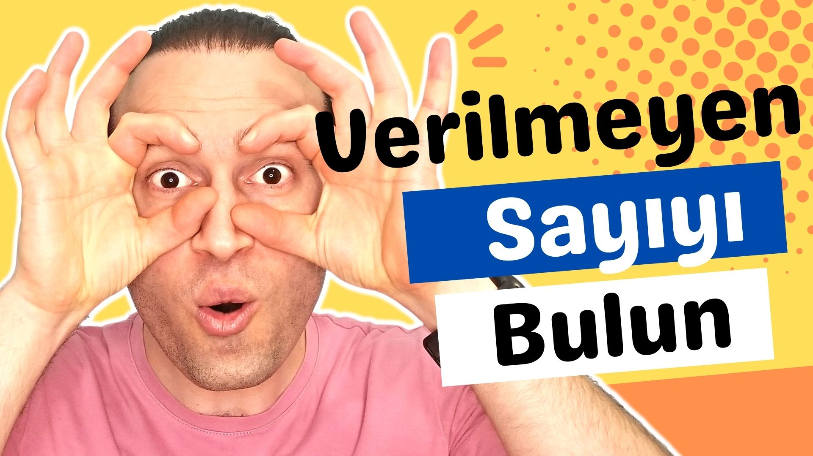





Eren Mustafa ÖZDAL
Sınıf Öğretmeni
Sancaktepe Halime Hatun İlkokulu’nda öğretmenlik yapıyorum.
Öğretmenlik dışında
p
İnternet tabanlı yazılım
Z
eren.060737@gmail.com
D
WEB Otomasyon
c
/erenMOzdal
b
h
/eren.mustafa.ozdal
Yapay zeka
U
/eren.mustafa.ozdal
G
YouTube
G
/okullutv

Slide 3
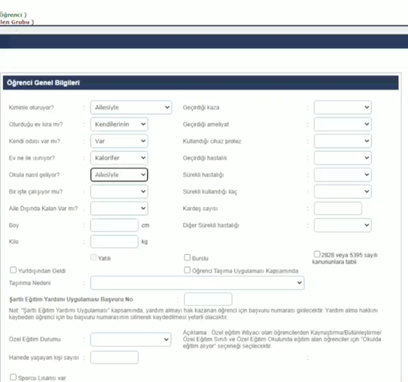
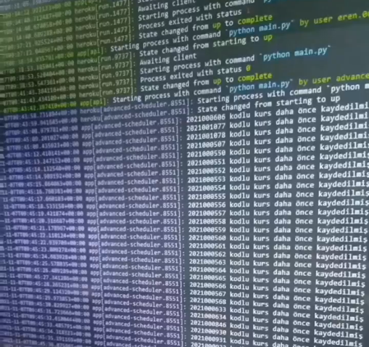
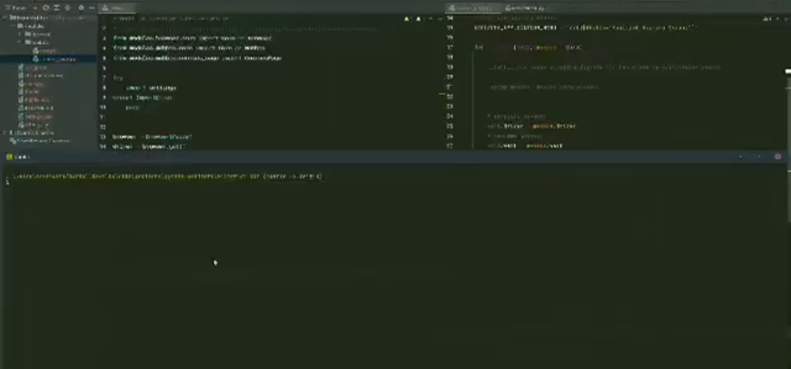
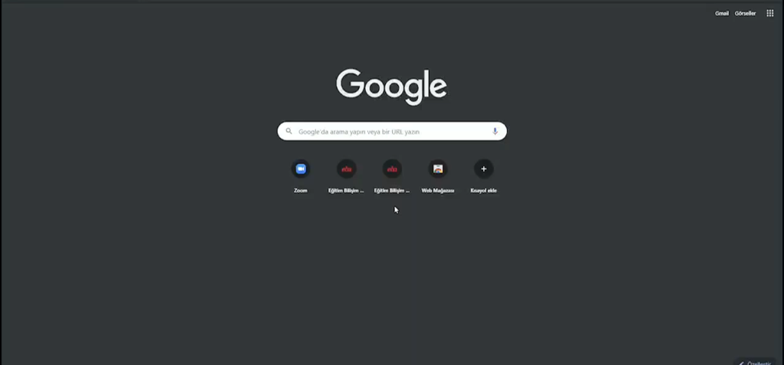

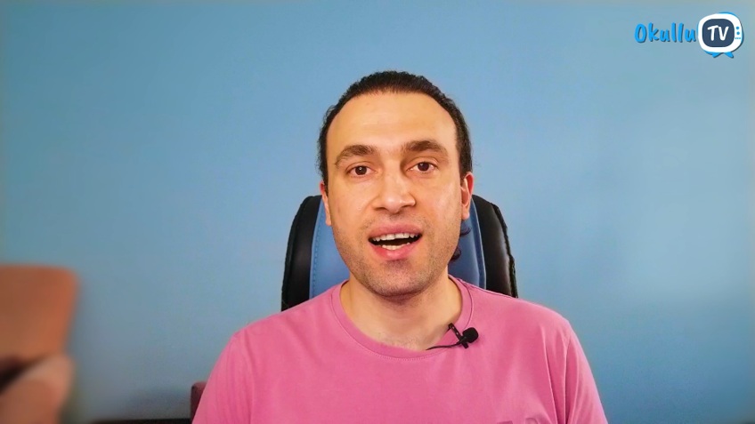
Web Otomasyon
Robot yazılımlar ile eğitim-öğretimdeki iş süreçlerini otomatikleştirme
İnternet Tabanlı Yazılım
Öğretimi oyunlaştırma yöntemiyle eğlenceli kılma, kusursuz ölçme ve değerlendirme…
(öğretmensiz öğretim)
Okullu TV
(YouTube)
Okul öncesi ve ilkokul öğrencilerinin eğlenerek öğrenmesi amacıyla ders videoları, deneyler, oyunlar ve etkinlikler
Q
Web Otomasyon (Bot Yazılım)

Slide 4
WEB Otomasyon
Web sitelerini «hack’lemek» (kırmak) değildir.
Sistemin size izin vermediği işlemleri yapamazsınız.
NEDİR
NE
DEĞİLDİR
Hızlı, Kolay ve Hatasız
Size izin verilen işlemleri daha hızlı, daha kolay ve daha hatasız yapmanızı sağlar.
İnternet üzerinde yaptığımız iş ve işlemlerin yazılım ile yapılmasıdır.

Slide 5

WEB otomasyon ile
ne kazanacağız?
12
11
1
e
10
2
EBA’da sınav
oluşturma ve kontrol etme
Verimliliğimizi düşüren, belirli aralıklarla tekrar eden, ince detayların ve hata yapma payının yüksek olduğu işleri bilgisayarımıza devredeceğiz.
9
3
Öğrencilerin çalışmalarını
kontrol etme
D
8
4
J
Canlı ders
tanımlama
7
5
6

Slide 6
WEB otomasyon ile
ne kazanacağız?
12
11
1
n
HES kodlarını
kontrol etme
10
2
Verimliliğimizi düşüren, belirli aralıklarla tekrar eden, ince detayların ve hata yapma payının yüksek olduğu işleri bilgisayarımıza devredeceğiz.
9
3
S
E-okul öğrenci bilgilerini
güncelleme
8
4
R
Karneleri
doldurma
7
5
6

Slide 7
BOT
ÖRNEKLERİNE BAKALIM
Canlı dersleri kaydedelim
HES kodlarını kontrol edelim

Slide 8
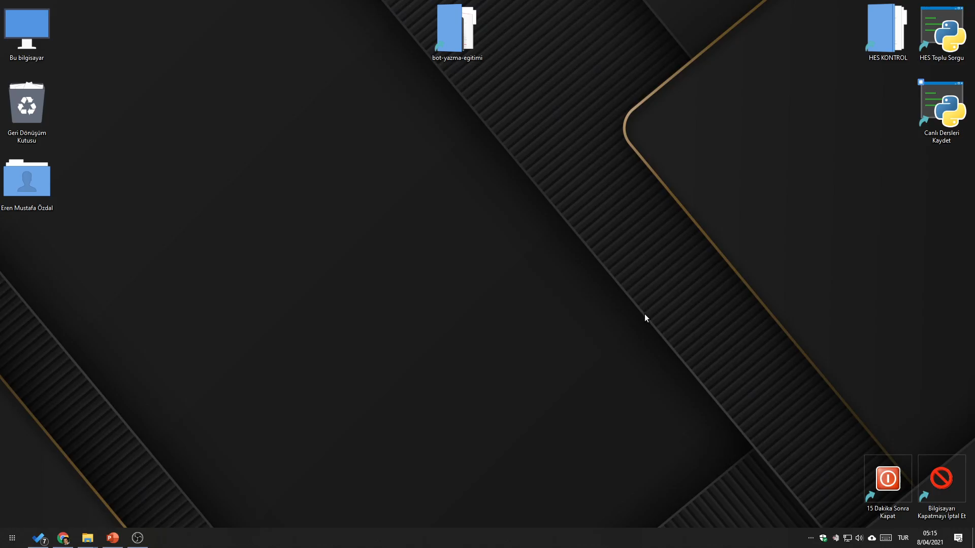

Slide 9
Tansu YEĞEN’in 2020 Kasım Mesleki Çalışma Sunumu
Yeni Teknoloji Üzerinden Eğitim

Slide 10
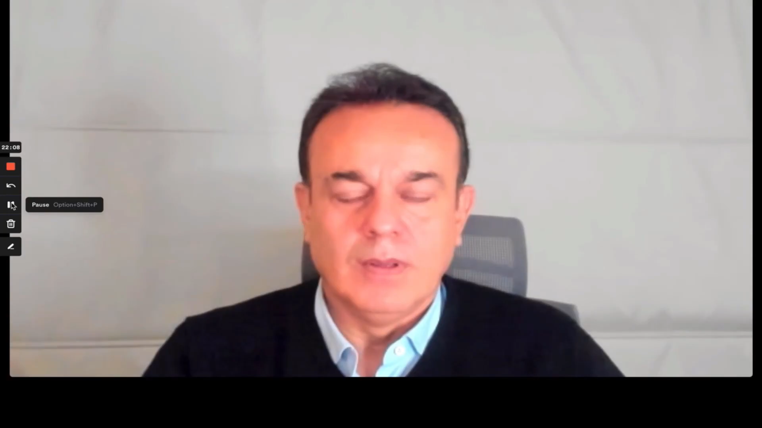

Slide 11
Başlıyoruz
Bot yazmak için gerekli ortamı hazırlayalım

Slide 12
Python
Windows’ta kodlama yapacağımız Python kurulumunu yapacağız
Selenium
İnternet tarayıcısını otomatik işlem yapar hale getirmek için Python ile Selenium’u kuracağız
PyCharm
Kodlamalarımızı yapacağımız geliştirme ortamı olan PyCharm kurulumunu yapacağız
Github
Kodlarımızı versiyon kontrol yapısına uygun olarak saklayacağımız Github deposunu oluşturacağız.
01
02
03
04

Slide 13

Setup’a bas.
Sonra next, next, next.
- Bill Gates -

Slide 14

Python
Aşağıdaki adresten Python 3.x indirip, kuralım.
https://www.python.org/downloads

Slide 15
Selenium
pip install -U selenium

Slide 16
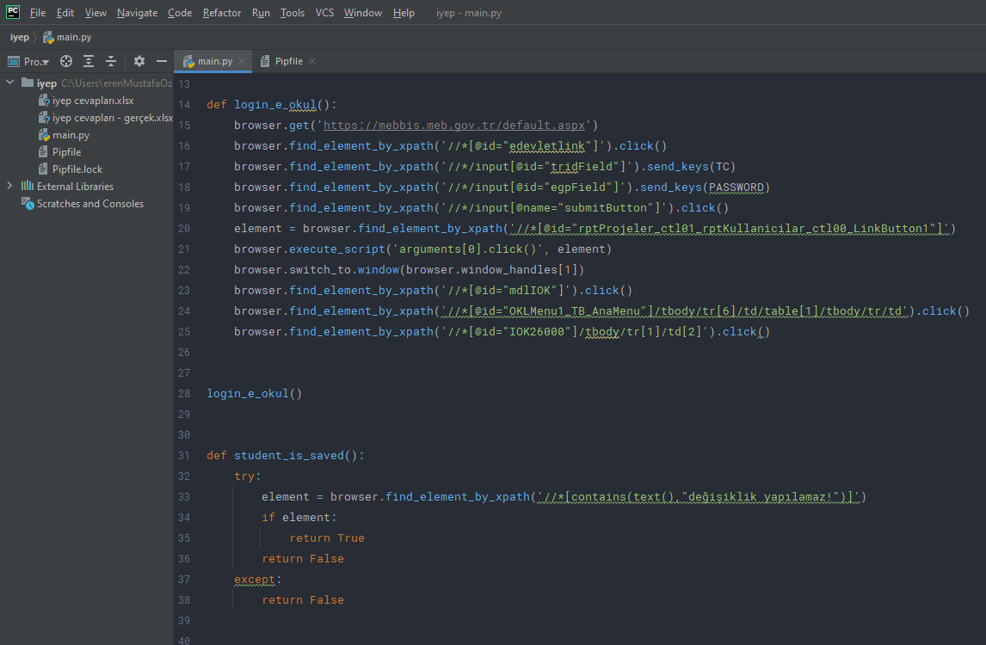
PyCharm
Aşağıdaki adresten PyCharm geliştirme ortamımızın ücretsiz versiyonunu indirip, kuralım.
https://www.jetbrains.com/pycharm/download
Projemizi oluşturalım.

Slide 17
Bot Yazma İçin Geliştirme Ortamımızı Hazırladık
01
02
Python
Bilgisayara yapacaklarını söyleyeceğimiz programlama dili.
Selenium
İnternet tarayıcısını kontrol etmemizi sağlayan Python paketi.
03
04
03
04
PyCharm
Kodlama yaparken bize yardımcı olacak geliştirme ortamı. Kodlarımızı burada yazacağız.
Github
Ekip olarak kodlamamızı, kodlarımızı paylaşmamızı sağlayacak.
PyCharm
Kodlama yaparken bize yardımcı olacak geliştirme ortamı. Kodlarımızı burada yazacağız.
Github
Ekip olarak kodlamamızı, kodlarımızı paylaşmamızı sağlayacak.
zorunlu değil

Slide 18
L
Yedekleme ve Eşitleme
Proje ve uygulamalarımızı internet üzerinde tutmamızı, yönetmemizi ve paylaşmamızı sağlar.
Yazılım Geliştirmenin Olmazsa Olmazı:
GIT
f
Kodlamada Çatallaşma
Yazılımı ana dal başta olmak üzere; ihtiyaca göre dallara ayırmamızı ve istediğimiz zaman istenilen dala dönmemizi sağlar.

Slide 19
Bir senaryo ile GIT‘in önemi üzerinde duralım
Eren ve Zeynep,
öğrencilerin çalışmalarını otomatik kontrol eden ve velileri e-posta ile bilgilendiren bir yazılım geliştirdiler.
Her gün saat 20.00’de
yazılım öğrenci çalışmalarını kontrol edip, duruma göre velileri e-posta ile bilgilendiriyor.

Slide 20
Geliştirdikleri yazılıma
yeni özellikler eklemek istiyorlar.
Geliştirme esnasında
kodlarda oluşan değişikliklerin mevcut yazılımın hatasız çalışmasını etkilememesi gerekiyor
D
E
Velileri Telegram ile bilgilendirme
E-posta seçeneğine ek olarak, Telegram kullanan velileri bu kanal ile de bilgilendirme
Yazılımın mevcut halinin
aynı saatlerde çalışmaya devam etmesi gerekiyor
p
a
Sınav oluşturma
EBA’da otomatik sınav oluşturma ve sınavları öğrencilere çalışma olarak gönderme

Slide 21
v2.0
v1.2
v1.1
s
bug_fix
t
s
telegram
exam
Yazılımın her gün çalışan ana dalı
v1.0
main

Slide 22

Dünyanın yazılım ürettiği yer
Github
Github’da hesap oluşturalım.
Github Windows uygulamasını indirelim.
https://desktop.github.com
Github uygulamasında projemizi tanımlayalım.

